Slide 1
Kynning V19

Slide 2
Styrkir til nýsköpunarverkefna
Opinn sjóður fyrir nýsköpunarverkefni í öllum atvinnuvegum
Samkeppnissjóður en umsækjendur á svipuðum stað í vaxtarferli fyrirtækja eru í samkeppni við hvern annan

Slide 3
Fjármunir til nýsköpunar

Slide 4
Fjölbreytni
Auka nýliðun í sjóðinn
Umsækjendur á svipuðum stað í vaxtarferlinu eru í samkeppni við hvern annan
Styðja ný tækifæri með sérstökum áherslum
Ýta undir tækniyfirfærslu (technical transfer) rannsóknarverkefna yfir í hagnýt verkefni
Ýta undir alþjóðlegt samstarf

Slide 5
Framkvæmd
Snarpara ferli sem leggur áherslu á að verkefni skili mælanlegum árangri snemma
Öflugri styrkir, en styttri, til að hraða þróun afurða og skila niðurstöðum

Slide 6
Árangur
Verkefni og/eða fyrirtæki þurfi að ná árangri til að komast í öflugri styrkjaflokk
Aukin krafa um fjárhagslegt bolmagn með hærri styrkjum

Slide 7
Nýsköpunarkeðjan

Slide 8
Einkaleyfisstyrkir
De minimis: | Nei
Tegund verkefna: | Undirbúningur og innlögn Forgangsréttarumsóknar Alþjóðleg umsókn
Hámarksstyrkur: | 300 þ.kr. vegna forgangsréttarumsóknar 1,2 m.kr. vegna alþjóðlegrar umsóknar
Mótframlag: | 50%
Markhópur: | Háskólar Stofnanir Lítil og meðalstór fyrirtæki Einstaklingar
Lengd verkefnis [fjöldi ára]: | Staðfesting gildir í 1 ár

Slide 9
Hagnýt rannsóknaverkefni
De minimis: | Nei
Tegund verkefna: | Hagnýt rannsóknarverkefni hafa það að markmiði að afla nýrrar þekkingar og kunnáttu sem nýtist til að þróa nýjar vörur, verkferla eða þjónustu eða til að koma í kring umtalsverðum endurbótum á eldri vörum, verkferlum eða þjónustu. Verkefnið þarf að vera með skýr og raunhæf markmið um hagnýtingu.
Hámarksstyrkur: | 3x15 m.kr.
Mótframlag: | 20% (ef samstarfsfyrirtæki, þá þurfa þau að uppfylla reglur ESA um mótframlag, 20-35%)
Markhópur: | Háskólar Opinberar rannsóknastofnanir Opinber hlutafélög
Lengd verkefnis | 1-3 ár
Markaðskostnaður | 0%

Slide 10
Fyrirtækjastyrkur-Fræ
De minimis: | Já
Tegund verkefna: | Hugmynd eða verkefni á frumstigi
Hámarksstyrkur: | 1,5 m.kr.
Mótframlag: | 0%
Markhópur: | Einstaklingar Fyrirtæki, 5 ára eða yngri
Lengd verkefnis: | 5 mánuðir
Leyfilegur markaðskostnaður af styrkupphæð: | 0%

Slide 11
Fyrirtækjastyrkur-Sproti
De minimis: | Já
Tegund verkefna: | Þróunarverkefni á frumstigi
Hámarksstyrkur: | 2x10 m.kr.
Mótframlag: | 0%
Markhópur: | Fyrirtæki, 5 ára eða yngri
Hámarkslengd verkefnis: | 2 ár
Leyfilegur kostnaður í markaðsinnviði: | 10% af styrkupphæð

Slide 12
Fyrirtækjastyrkur-Vöxtur
De minimis: | Nei
Tegund verkefna: | Þróunarverkefni og tengd markaðssetning
Hámarksstyrkur: | 2x25 m.kr.
Mótframlag: | Í samræmi við reglur ESA um opinberan stuðning til fyrirtækja
Markhópur: | Lítil og meðalstór fyrirtæki
Hámarkslengd verkfnis: | 2 ár
Leyfilegur kostnaður í markaðsinnviði: | 20% af styrkupphæð

Slide 13
Fyrirtækjastyrkur-Sprettur
De minimis: | Nei
Tegund verkefna: | Þróunarverkefni og tengd markaðssetning
Hámarksstyrkur: | 2x35 m.kr.
Mótframlag: | Í samræmi við ESA, aukin krafa um fjárhagslegt bolmagn
Markhópur: | Lítil og meðalstór fyrirtæki
Hámarkslengd verkfnis: | 2 ár
Leyfilegur kostnaður í markaðsinnviði: | 25% af styrkupphæð

Slide 14
Markaðsstyrkir
De minimis: | Já
Tegund verkefna: | Markaðssetning tengd þróunarverkefni
Hámarksstyrkur: | 10 m.kr.
Mótframlag: | 50%
Markhópur: | Lítil og meðalstór fyrirtæki og að lágmarki 10% R&Þ af veltu og eða efnahagsreikningi
Hámarkslengd verkefnis: | 1 ár

Slide 15
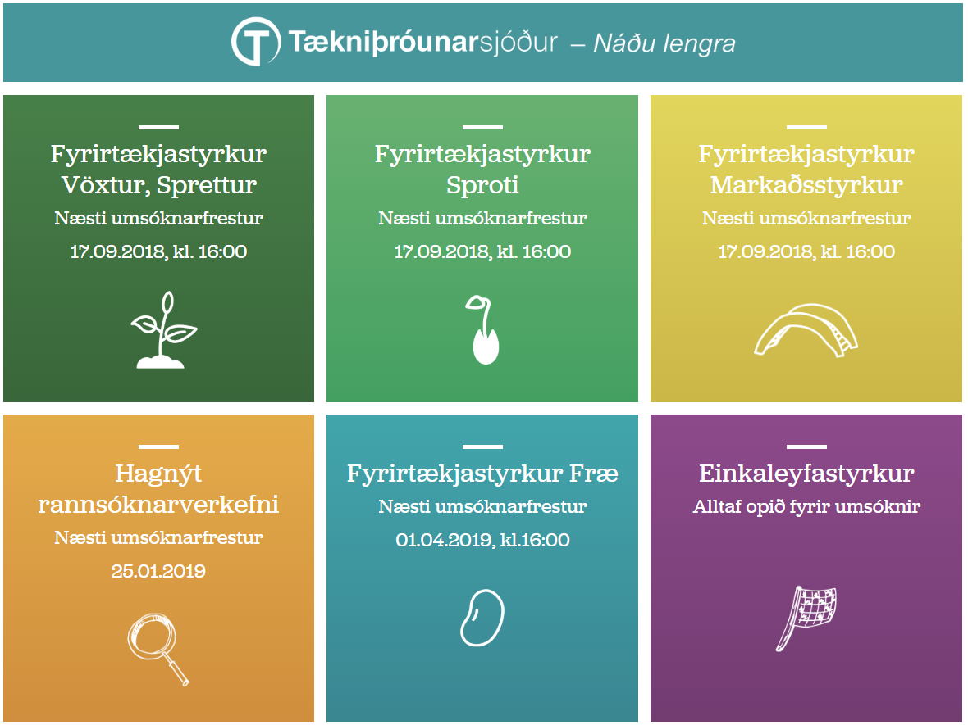
Allar upplýsingar aðgengilegar á vef sjóðsins www.tths.is

Slide 16
Hvað ber að hafa í huga
Kynna sér vel reglur og umsóknargögn áður en hafist er handa við að skrifa umsókn
Að skrifa góða umsókn krefst tíma
Ekki vera á síðustu stundu!

Slide 17
Á hverju eru umsækjendur að flaska
Umsókn uppfyllir ekki lágmarksformkröfur
Umsókn uppfyllir ekki kröfur styrktarflokksins t.d. varðandi kostnað vegna markaðsinnviða
Renna út á tíma

Slide 18
Umsóknir í Tækniþróunarsjóð 2018
 | Markaðsstyrkur | Sproti | Vöxtur | HR | Fræ
Já | 19 | 19 | 19 | 11 | 16
Nei | 77 | 168 | 152 | 47 | 74
Alls | 96 | 187 | 171 | 58 | 90
% | 20% | 10% | 11% | 19% | 18%
17%

Slide 19
Umsóknir í Tækniþróunarsjóð - Árangurshlutfall
 | 2014 | 2015 | 2016 | 2017
Hagnýt rannsóknaverkefni |  |  | 38% | 24%
Fræ |  |  | 15% | 26%
Sproti/Frumherjastyrkur | 31% | 31% | 17% | 17%
Vöxtur/Verkefnisstyrkur | 21% | 28% | 15% | 19%
Markaðsstyrkur | 25% | 43% | 32% | 21%
Einkaleyfisumsóknir |  | 100% | 90% | 94%
Vegna mikillar aukningar í fjölda umsókna og hærri styrkupphæða
hefur árangurshlutfall í flestum styrktarflokkum lækkað á
undanförnum árum.

Slide 20
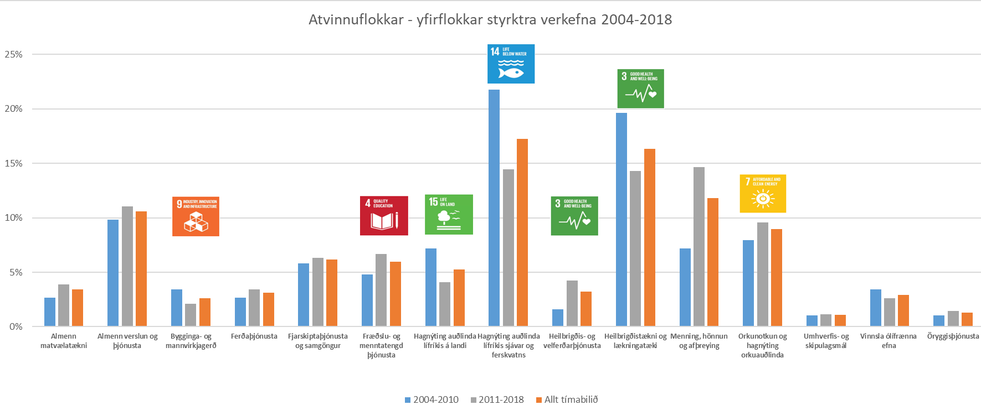

Slide 21
Umsóknarfrestir framundan
Umsóknarfrestur 15. febrúar 2019 og 15. september 2019
Sproti (2x10 m.kr.)
  Vöxtur (2x25 m.kr.)
  Sprettur (2x35 m.kr.)
  Markaðsstyrkur (1x10 m.kr.)
Umsóknarfrestur 25. janúar 2019
  Hagnýt rannsóknarverkefni (3x15 m.kr.)
Umsóknarfrestur 1. apríl 2019
  Fræ (1,5 m.kr.)
Alltaf opið
  Einkaleyfisstyrkur

Slide 22


